Slide 1
An Analysis of Social Network-Based Sybil Defenses
Paper Introduction:
Survey by: Kazuhiro Inaba

Slide 2
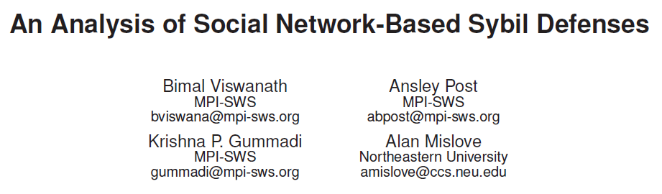
この論文について
ACM SIGCOMM Conference 2010 で発表
  ネットワーク関係のトップカンファレンス

Slide 3
Sybil
P2P や SNS において、多数のアカウントを作って不正なことをする行為
  例: Social Bookmark Service で狙った記事を一斉にブックマークして目立たせる
  例: Amazon review で “この記事は参考になりましたか？” を不正に増やす
  例: P2Pサービスへの攻撃

Slide 4
読もうと思った動機
Graph clustering / Community detection の
“良さ” の評価方法について考えたい
  Modularity, Conductance, Coverage, Surprise ...??
  特定の metric が高い値を出すと、“良い”のか？

Slide 5
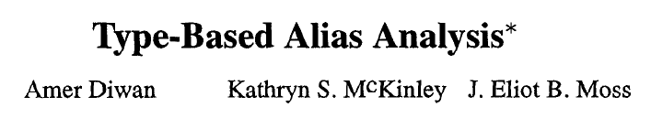
It reminds me of a PLDI’98 paper.
「プログラム中の変数と別の変数が、同じメモリ領域を指す可能性があるか？ 」 の推定手法
  ものすごくシンプルで速く使いやすい、が
  標準的な評価法 : 検出されたmay-aliasペアの数 (少ない→良い) では競合手法に大差
  この論文の用いた評価方法 : may-alias情報を使う
  最適化がコンパイラで実際に行われた回数

Slide 6
読もうと思った動機
Graph clustering / Community detection の
“良さ” の評価方法について考えたい
  Modularity, Conductance, Coverage, ...????
  特定の metric が高い値を出すと、“良い”のか？
  Community 検出の具体的な応用を使った、
  勝敗のつけやすい指標による評価について調査

Slide 7
本題: An Analysis of Social Network-Based Sybil Defenses

Slide 8
概要
「Sybil Defense の既存手法の内容は全て、
実質的に、Community Detection では？」
  実験的に、この考察を評価する
  逆に、既存の Community Detection のアルゴリズムをそのまま用いて Sybil Defense してみる
  この考察に基づき、既存手法の有効性に疑問を投げかける

Slide 9
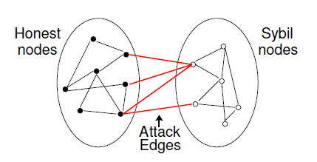
既存手法に共通する仮定 (1)
Sybil ノードが Honest ノードと friend 関係を
結ぶのは、（巧く騙す必要があり） 難しい
  ➔ “Attack Edge” は少ない

Slide 10
既存手法に共通する仮定 (2)
“Attack Edge” は少ない
Honest ノードのなすグラフは fast-mixing
  (i.e., O(log|V|) ステップの乱歩で定常分布に収束)
Attack Edge が少ないため、全体では違う

Slide 11
既存手法
（として取り上げられているもの）
SybilGuard
  Yu, Kaminsky, Gibbons, and Flaxman (SIGCOMM’06)
SybilLimit
  Yu, Kaminsky, Gibbons, and Xiao (S&P‘08)
SybilInfer
  Danezis and Mittal (NSDI’09)
SumUp
  Tran, Min, Li, and Subramanian (NDSS’09)

Slide 12
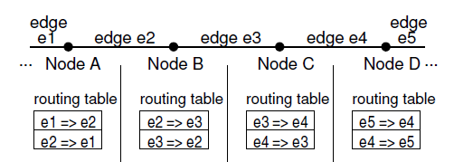
比較対象 (1) SybilGuard
問題： Honest ノードが friend request を他のノードから受けた。相手は Sybil か否か？
手法 : “RandomRoute”
  各ノードは接続するEdge→Edgeのランダムな
  全単射を持ち、それに従い歩く
  双方からの Θ( √|V| log|V| ) 歩の
  Random Route が交差すれば Honest と見なす

Slide 13
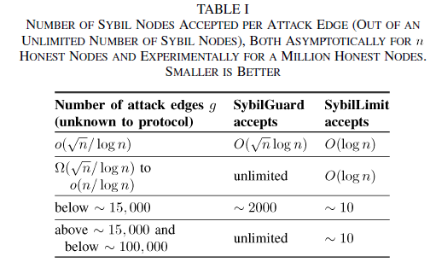
比較対象 (2) SybilLimit
SybilGuard のグループの後続研究
  Θ(log |V|) 歩の RandomRoute を双方から r 回
  RandomRouteのTail集合の共通部分から一つedgeを選択
  各 edge につき
  |V|/r 回まで
  Honest として
  受理

Slide 14
比較対象 (3) SybilInfer
ノード u から v に移る確率を
Puv = min(1/deg(u), 1/deg(v))
とした遷移行列で Θ(log |V|) 歩ランダム歩き
T := ランダムウォークの始点・終点ペアの集合
P(X=SetOfAllHonestNodes | T) を最大化するXを
Honest ノードの集合と見なす
  焼きなまし

Slide 15
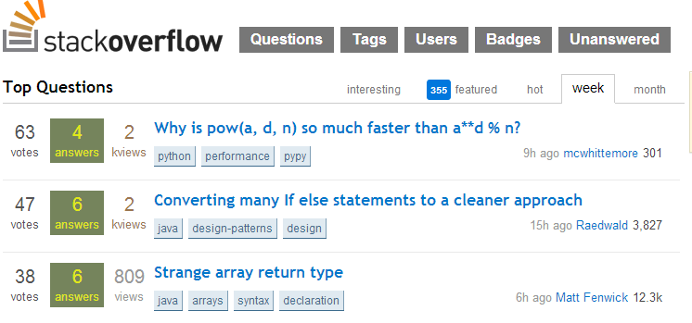
比較対象 (4) SumUp
“Sybil Resilient” social voting service
  こういう系のサービス
  Sybil からの票をできるだけ数えず Honest からの票だけ数えたい

Slide 16
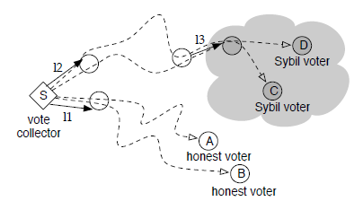
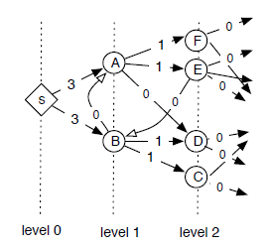
比較対象 (4) SumUp
Maxflow を計算することで集計をする
  Source : trusted node(s)
  Sink: 投票をした人
  Source付近が混まないように容量を多少工夫

Slide 17
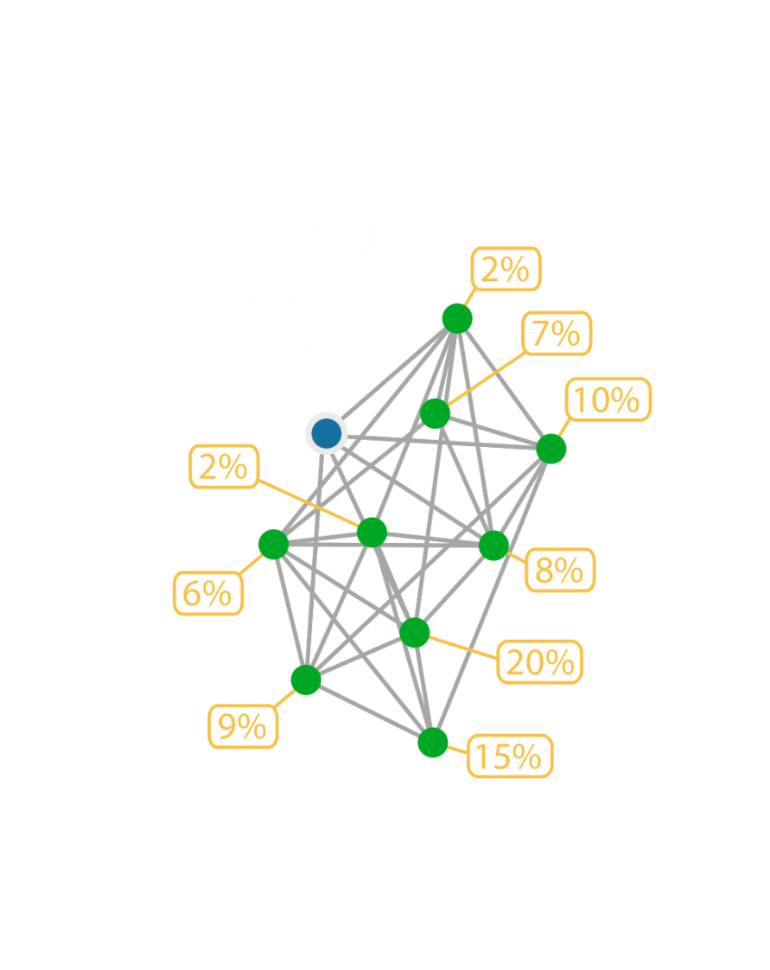

各手法の比較
各手法は、全ノードに “Sybil 度” のランク付けをするアルゴリズムと見なすことができる
  例: SybilGuard 交差するまでの
  RandomRoute の長さが長い
  = Sybil度が高い
このランキングの様子を
実験で調査する

Slide 18
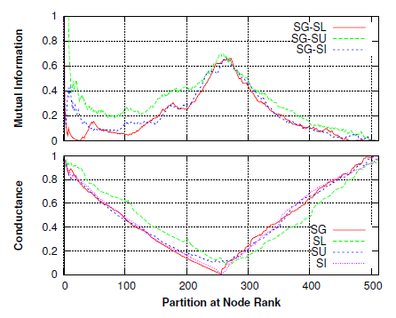
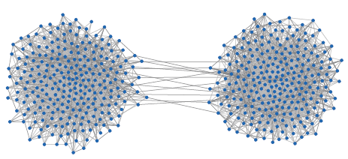
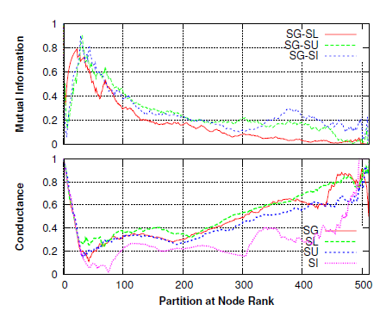
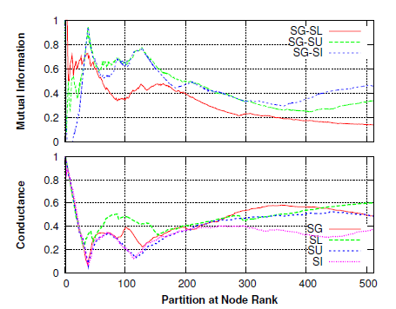
人工データ
Facebook
Astrophysics

Slide 19
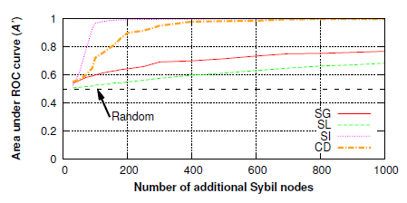
Sybil 検出力の実験
人工データ
  Scale-free graph を生成 (Honest nodes)
  10% をランダムに選ぶ (Malicious nodes)
  Sybil node を追加して Sybil+Malicious でグラフ生成

Slide 20
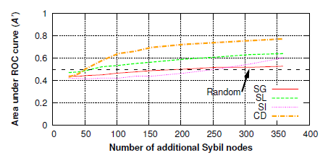
Sybil 検出力の実験
Facebook Graph (500 node)
  10% をランダムに選ぶ (Malicious nodes)
  Sybil node を追加して Sybil+Malicious でグラフ生成

Slide 21
CD : (Local) Community Detection
による方法
以下の論文のアルゴリズムを使用
  Mislove, Viswanath, Gummadi, and Druschel,
  “You are who you know: inferring user profiles in online social networks”, WSDM’10
Trusted node の単一元集合 S={v} から始めて、
conductance を最小にする元をgreedyに追加
  極小になった所を v の属する community とする
  今回は、ランキングのために極小になっても
  止めず全ノードを処理する

Slide 22
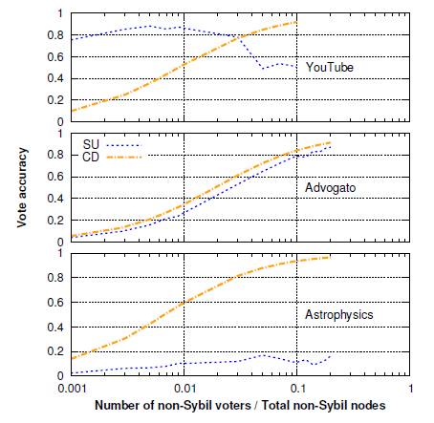
SumUp との比較実験
5000～50万 nodes
100本のattack edge
縦軸は
  回収されたHonest票 / 投票数

Slide 23
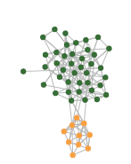
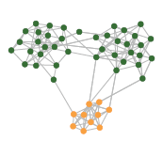
既存手法への疑問点
右図のような構造のネットワークに対応できるのか？

Slide 24
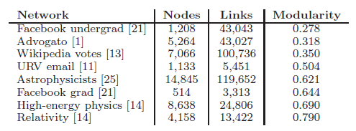
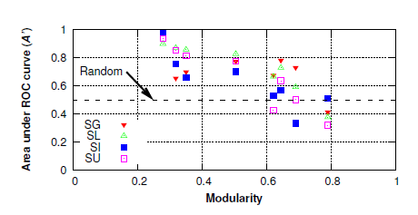
できていない

Slide 25
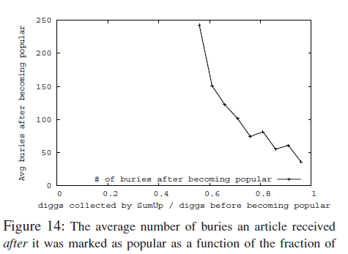
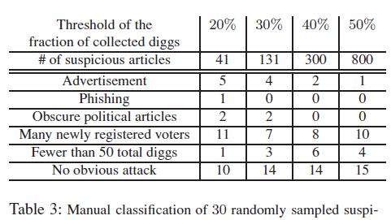
おまけ (1)
SumUp: Sybil-Resilient Online Content Voting (2009)
digg.com のクロールデータで実験
300万ユーザー / 38000記事
SumUp を使ったシミュレーションと実際の
結果が食い違った記事を手作業で検証

Slide 26
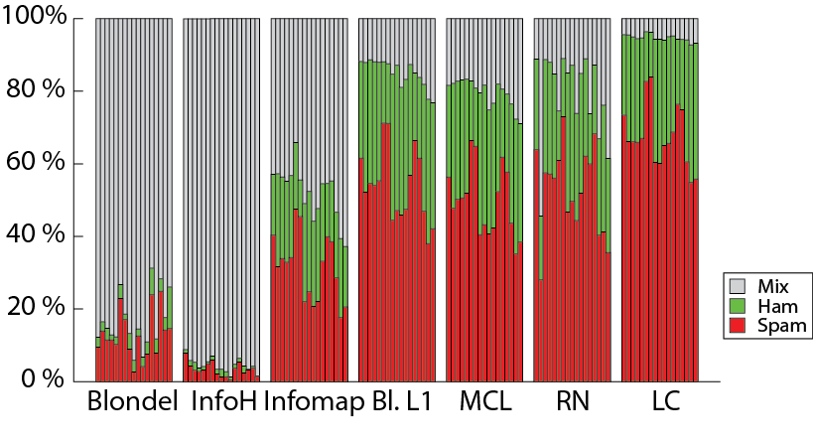
おまけ (2)
An Evaluation of Community Detection Algorithms on Large-Scale Email Traffic (2012)
コミュニティ検出でスパムメール判定
  node: メールアドレス, edge: メール
  正解は SpamAssassin によるメール本文からの判定

Slide 27
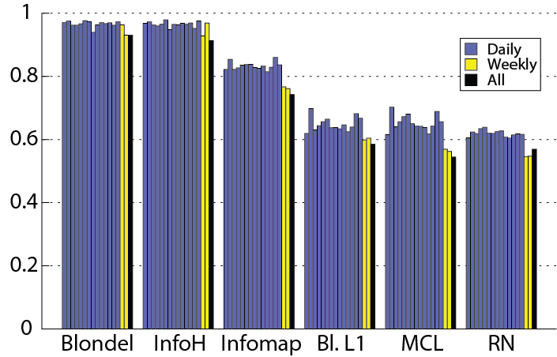
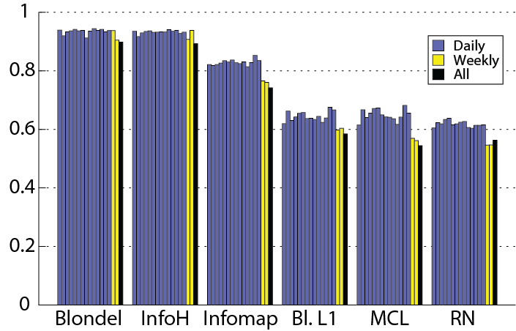
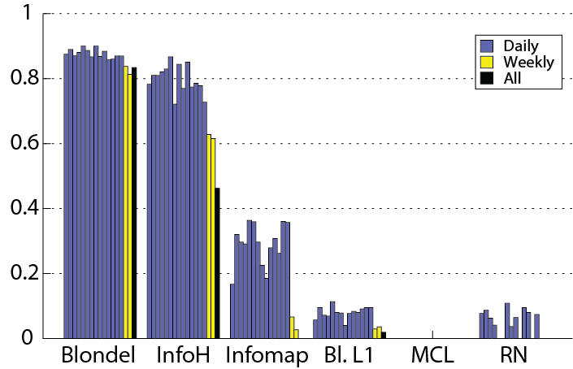
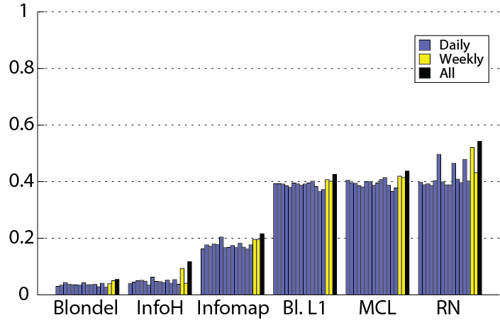
おまけ (2)
An Evaluation of Community Detection Algorithms on Large-Scale Email Traffic (2012)
Coverage
Modularity
Inter-cluster
conductance
Average
conductance

